Slide 1
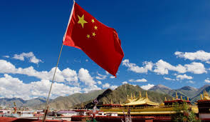
天坛
ХРАМ НЕБА

Slide 2
ВСТУП 条目 ВСТУП
天坛 - 是 北京中央寺庙和修道院建筑群.
进一步以乌克兰语言

Slide 3
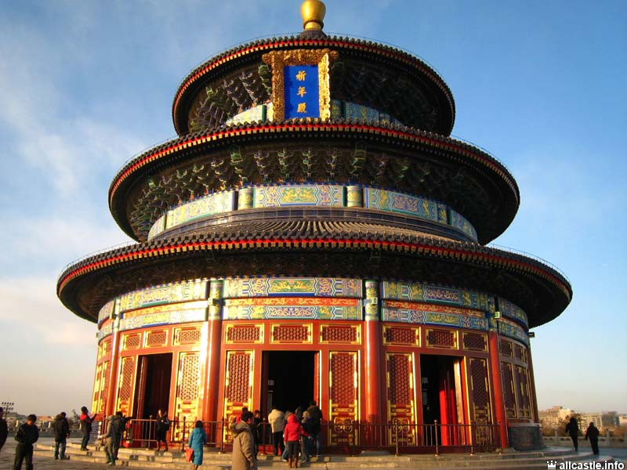
ЦІКАВІ ФАКТИ
Комплекс побудований в 1420 році під час правління під девізом «Юнле» династії Мін. Спочатку називався храмом неба і землі, але після будівництва в 1530 році окремого Храму Землі став виконувати функцію поклоніння Небу. Цим пояснюється незвичайна форма території храмового комплексу (південна частина споруди має форму квадрата, а північна округла): згідно з китайською традицією, круг символізує Небо, а квадрат — сили Землі
Храм неба розташований на південний схід від імператорського палацу. З'явився він у той же час, що й Заборонене місто.

Slide 4
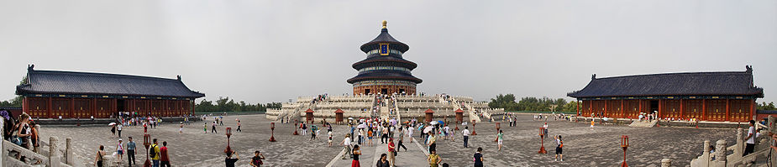
ЦІКАВІ ФАКТИ
Протягом майже 500 років раз на рік, в день зимового сонцестояння, імператори прибували сюди, щоб після триденного суворого посту принести Небу щедрі дари. Вважалося, що у владики Піднебесної божественне походження, тому тільки імператор має право звертатися до Небес з молитвами про процвітання держави. Володар заклинав вітер, дощ, спеку і холод, щоб вони з'являлися саме тоді, коли призначено віковічним природним циклом, — це було запорукою гарного врожаю.

Slide 5
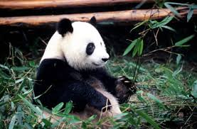

Slide 6
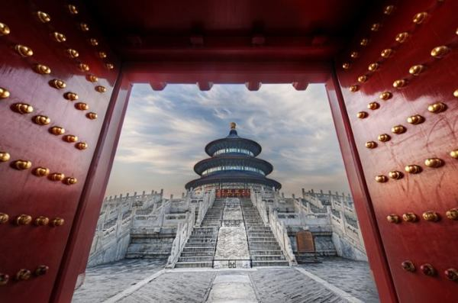
ЦІКАВІ ФАКТИ
Володар заклинав вітер, дощ, спеку і холод, щоб вони з'являлися саме тоді, коли призначено віковічним природним циклом, — це було запорукою гарного врожаю.

Slide 7
